Slide 1

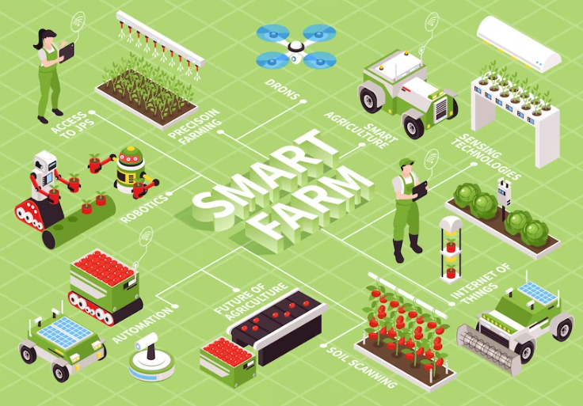
박유상 한신철 남효정 이유미 최연국 조성민

Slide 2

프로젝트 개요
1. 팀구성원 역활
2. 프로젝트 수행절차
3. 프로젝트 수행결과
4. 미구현기능 & 버그리포트
5. 자체 평가의견

Slide 3
프로젝트 목적
기후변화와 농업 인구 감소, 급변하는 국제정세로 인한 식량 수급 문제가 사회적 화두로 떠오르고 있다.
이를 해결 하기 위한 사회적 요구에 발맞춰
‘스마트팜’을 구현하기로 결정

Slide 4

팀 구성원 역활
팀 구성원
업무
박유상
부품발주, LCD출력,
앱 인벤터 개발 및 총괄 디렉팅
남효정
부품발주, 전원부 회로, 납땜
최연국
창문 & 쿨링팬 제어
조성민
수분수위센서, 토양수분센서, 워터펌프 제어
부품 리스트 작성, PPT 제작
이유미
LED 제어
한신철
앱인벤터 개발 & 블루투스 통신, 코드 통합

Slide 5



Slide 6

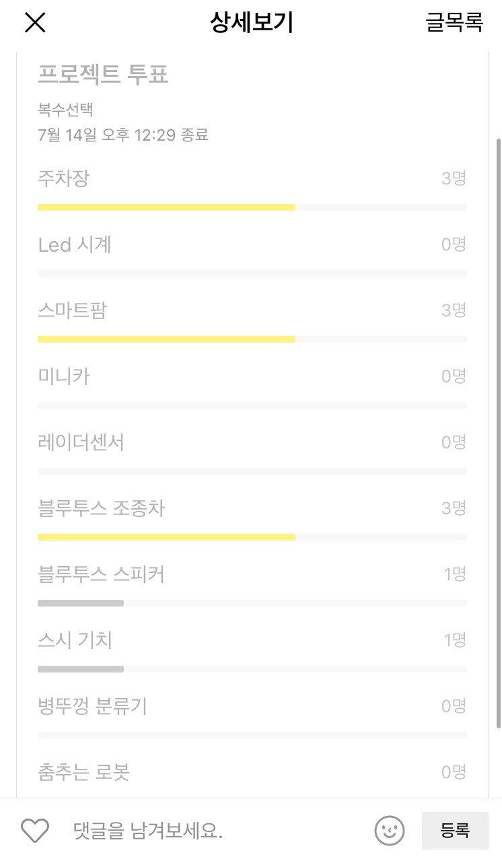
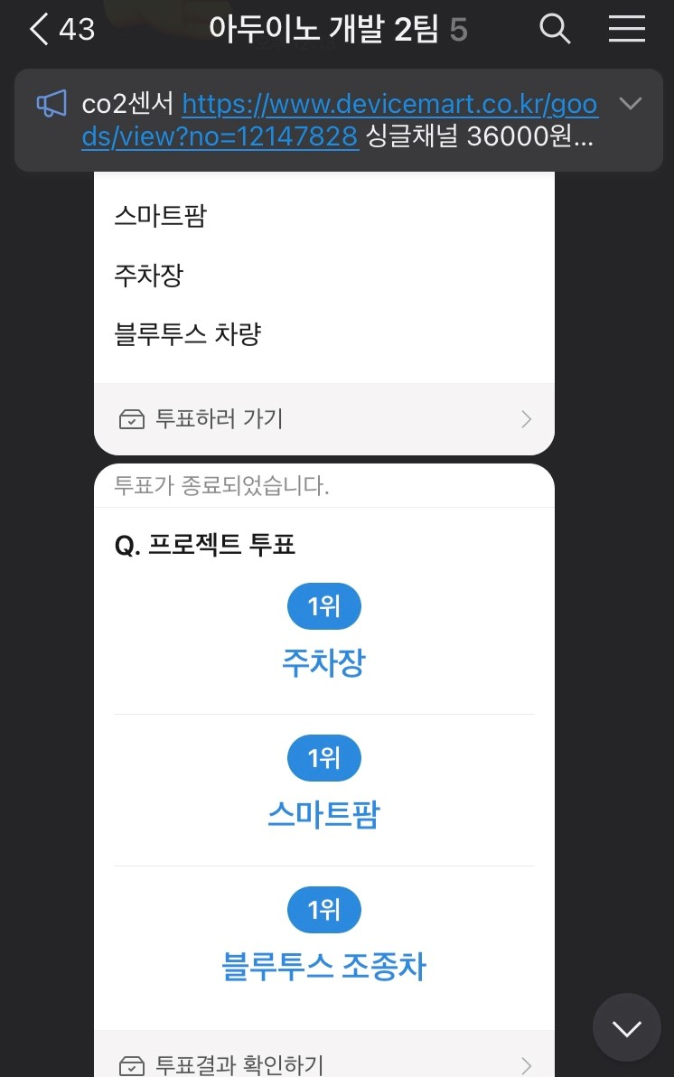
주제선정 및 투표

Slide 7

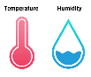
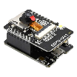
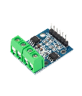
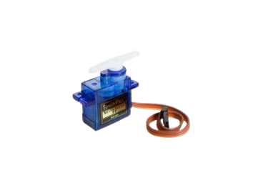
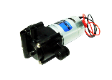
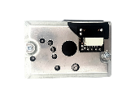
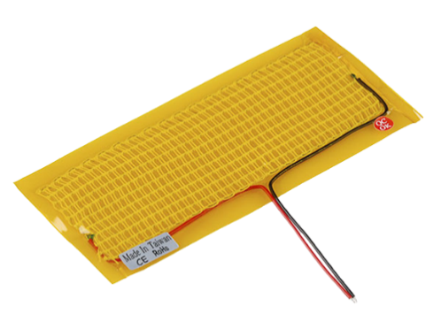
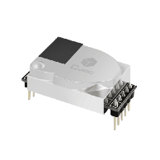
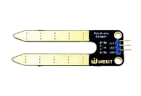

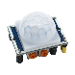
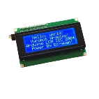
CCTV 카메라모듈
환기팬
Co2센서
워터펌프
모터드라이브
인체감지센서
미세먼지센서
발열패드
LCD
서보모터
토양수분센서
온습도센서
인체감지센서
LED
전원부
제어기

Slide 8



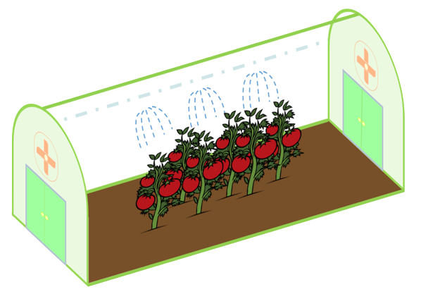
시스템 설계
센서부
제어부
온습도
CO2
조도
쿨링팬
창문
LED
물수위
토양수분
온도
워터펌프
발열패드
카메라
미세먼지
자동 제어
수동 제어

Slide 9

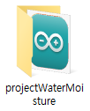

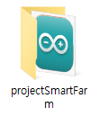



아두이노 코딩

Slide 10
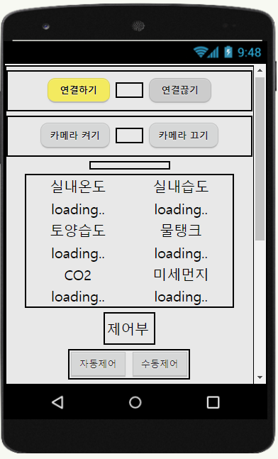
앱 인벤터 화면 구성
블루투스 통신 연결
카메라 연결 wifi
센서 정보

Slide 11
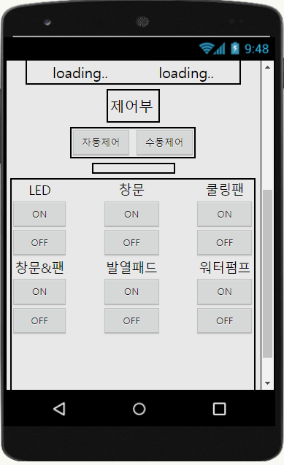
앱 인벤터 화면 구성
자동 OR 수동 선택
자동 : ON or OFF 상태 체크
수동 : ON or OFF 제어 가능

Slide 12
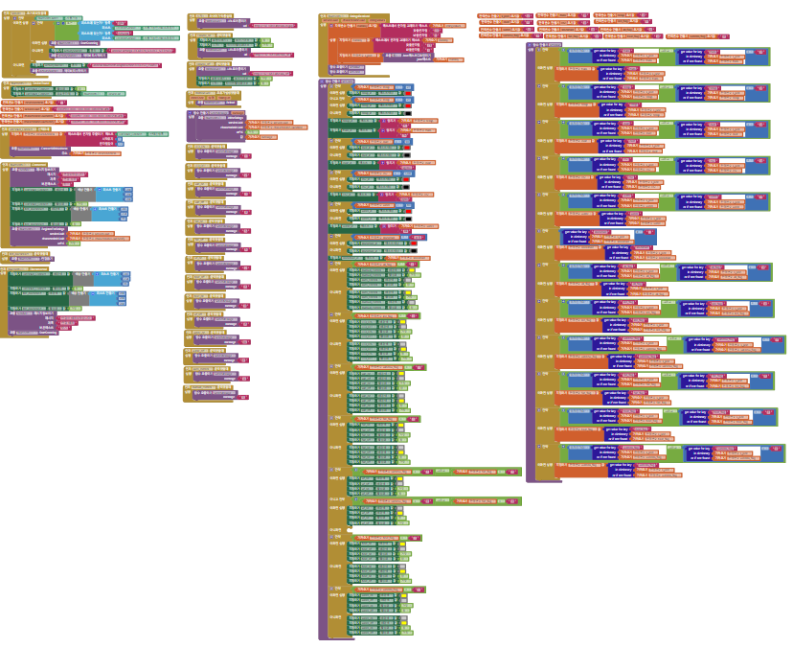
앱 인벤터 블록 구성

Slide 13
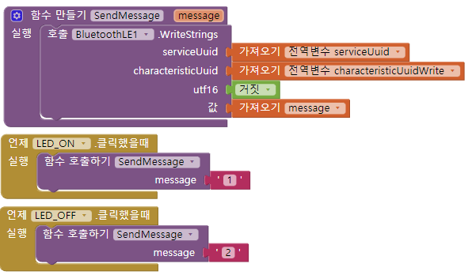
앱 인벤터 블록 구성
제어 메시지

Slide 14
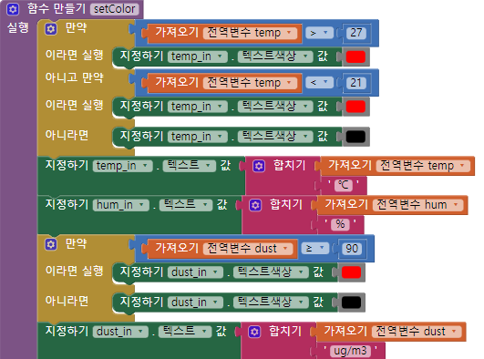
앱 인벤터 블록 구성
센서부 위험 정보 메시지 색 변화

Slide 15

프로젝트 수행결과

Slide 16


미구현 기능 & 버그리포트
미세먼지 센서
전체 선연결 및 데이터 선연결 테스트
단독 테스트
소스코드 테스트
Next Project Coming Soon...

Slide 17

박유상
여러 센서들을 사용하며 아두이노에 대해 좀더 알수 있었고
앱인벤터와의 연동으로 많은것들을 배울수 있었습니다
각자에게 분담된 역할을 훌륭히 해낸 팀원들 덕분에
아두이노, 블루투스, 앱인벤터를 조금이나마 이해하고
친숙해지는 계기가 되었다.
남효정
최연국
이번 프로젝트를 진행하는 과정에있어서 아두이노를
활용한 여러가지 프로그램을 배울수 있었다.
조성민
아두이노를 통해 스마트팜 프로젝트를 실현 할수있어 새로운
경험이었고 팀원들의 도움으로 마무리 할수 있었습니다.
이유미
아두이노 처음에 생소했지만 이제 이해하고 익숙해져 갑니다
한신철
스마트폰과 아두이노 간에 블루투스 통신하는 법에 대해 알게 되었고,
스마트팜을 설비하는 데 있어 필요한 지식도 습득하게 되었습니다.

Slide 18
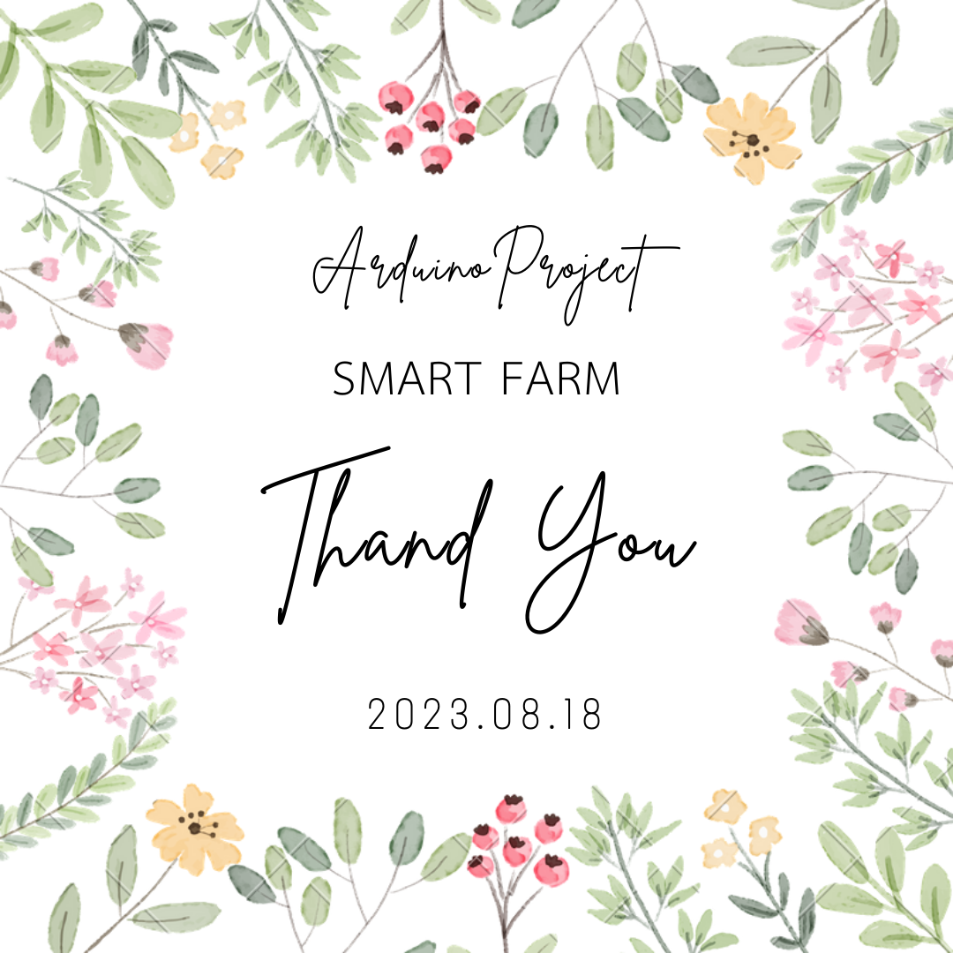
2023.08.23

